Slide 1
Equalizer LXシリーズ
製品・機能説明資料
株式会社ネットワールド

Slide 2
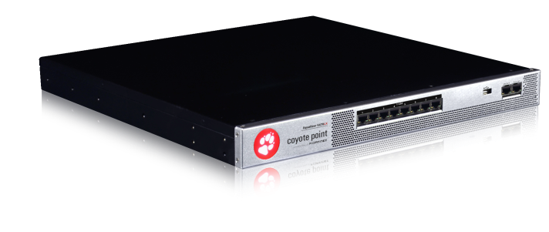
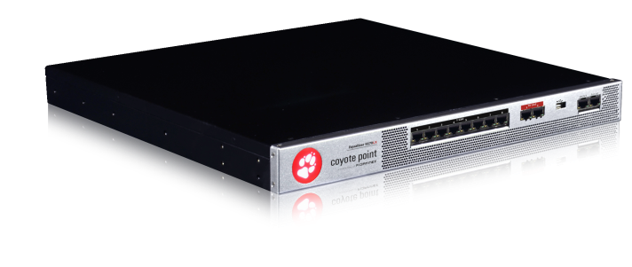
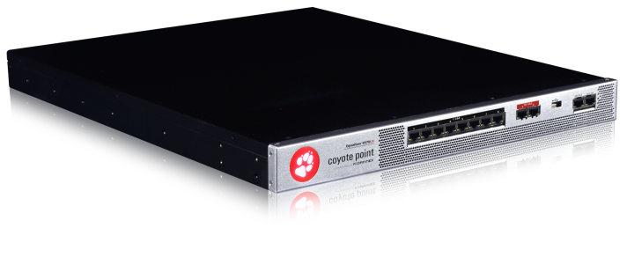
Equalizer LX 主な特徴/機能
10Gbpsインターフェースを実装 （SFP+）
SSL処理能力の大幅増強 （大規模 ECサイト向け）
IPv6対応 （IPv4/IPv6のデュアルスタック）
HTTPヘッダ情報による最適なコンテンツへの誘導が可能
Equalizer OSを刷新し、安定した機器動作を実現
N+1機能搭載で複数台での冗長化が可能
仮想アプライアンスとして導入が可能 （Equalizer OnDemand）

Slide 3
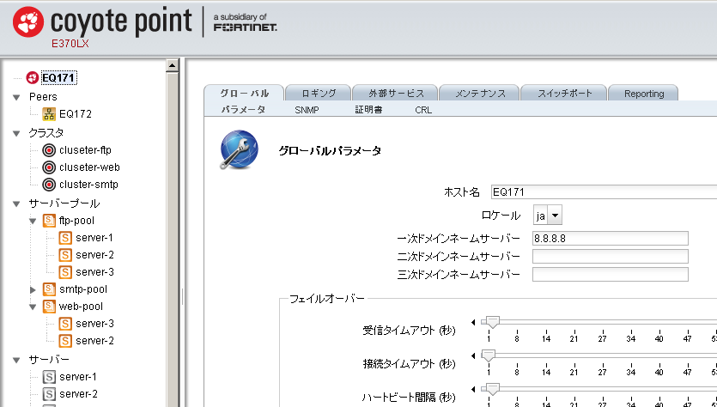
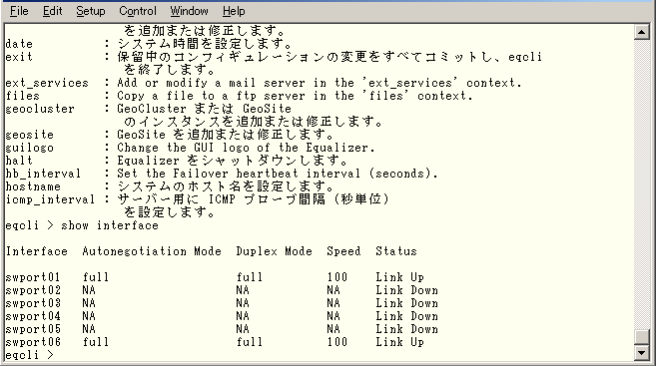
Equalizer LX インターフェース
ご要望の多かった日本語GUI に対応
ドラッグ＆ドロップによる直観的な設定が可能
CLIコマンドが大幅強化、設定/運用をより容易に

Slide 4
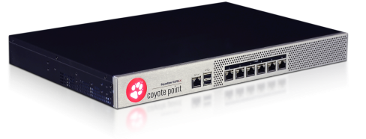
製品ラインナップ
価格
DATA CENTER
E970LX
ENTERPRISE
E670LX
MID-SIZE
E470LX
SMALL
E370LX
※E250GXは継続販売中
E250GX
パフォーマンス

Slide 5
Equalizer LX ラインナップ
E370LX
ポート数： 10/100/1000 Base-T x 6ポート
SSL処理： 7,500 TPS（1024bit） 2,000 TPS（2048bit）
大容量SSD 搭載
IPv6 対応
Sorryページ機能
SSLオフロード
（ソフトウェア）
N+1 冗長対応
仮想サーバ連携
広域負荷分散
TCP Multiplexing
E470LX
ポート数： 10/100/1000 Base-T x 8ポート
SSL処理： 29,000 TPS（1024bit） 17,000 TPS（2048bit）
大容量SSD 搭載
IPv6 対応
Sorryページ機能
SSLオフロード
（ハードウェア）
N+1 冗長対応
仮想サーバ連携
広域負荷分散
TCP Multiplexing
ポート数： 10/100/1000 Base-T x 8ポート、 SFP+ x 2ポート
SSL処理： 42,000 TPS（1024bit） 25,000 TPS（2048bit）
E670LX
大容量SSD 搭載
IPv6 対応
Sorryページ機能
10Gbps 対応
SSLオフロード
（ハードウェア x 2）
N+1 冗長対応
仮想サーバ連携
HTTP圧縮
広域負荷分散
TCP Multiplexing
E970LX
ポート数： 10/100/1000 Base-T x 8ポート、 SFP+ x 2ポート
SSL処理： 56,000 TPS（1024bit） 33,000 TPS（2048bit）
大容量SSD 搭載
IPv6 対応
Sorryページ機能
10Gbps対応
SSLオフロード
（ハードウェア x 2）
N+1 冗長対応
仮想サーバ連携
HTTP圧縮
広域負荷分散
TCP Multiplexing
冗長電源オプション

Slide 6
「Equalizer LXシリーズ」
機能説明

Slide 7
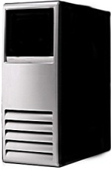
多様な負荷分散アルゴリズム
■ ７つの負荷分散アルゴリズム ・ Round Robin - ラウンドロビン
・ Static Weight - 静的な重み付けラウンドロビン
・ Least Connection - 最小コネクション数
・ Fastest Response - 最小レスポンス
・ Adaptive - Least Connection と Fastest Response の組み合わせ
・ Custom - Least Connection と Fastest Response の比率をカスタマイズ設定
・ Server Agent - サーバエージェント、もしくは VLB による負荷分散
クライアント
WEB サーバ１
新規リクエスト
負荷分散アルゴリズムに従い適切なサーバへ送ります。
アルゴリズムに従いWEB サーバ２へ
WEB サーバ２
※ Server Agent は弊社サポート対象外となります。

Slide 8
IPv4 / IPv6 デュアルスタック
IPv6リクエスト 2607:f0d0:1b02:0051:0000:0000:0000:0001
クライアント A
WEB サーバ１
IPv4リクエスト 192.168.100.1
WEB サーバ２
● IPv4 / IPv6 デュアルスタック対応
IPv4アドレス と IPv6アドレスを混在して設定することが可能です。
また、グローバルIPとして IPv6を設定し、内部でIPv4アドレスにNATし
サーバへ負荷分散することも可能です。

Slide 9
サーバセッション維持機能
クライアントからの通信を
同一サーバへ振り分け
クライアント A
TCP リクエスト
WEB サーバ１
再 TCP リクエスト
WEB サーバ２
● サーバセッション維持とは
同じクライアントからのリクエストを、同じサーバへ負荷分散する機能です。 サーバアプリケーションの仕様などで同一サーバへ接続する必要がある場合に使用します。
Equalizerでは以下2つの代表的な設定が可能です。
・Sticky Time - 送信元IPアドレスに従ったサーバセッション維持
・Cookie Insert - サーバセッション用のCookieを挿入する

Slide 10
SSLオフロード機能
クライアント
サーバ証明書
サーバへHTTP通信
[ 非暗号 ]
WEB サーバ１
HTTPSリクエスト
[ 暗号 ]
暗号を復号して負荷分散します。
サーバの応答は、暗号化して返します。
WEB サーバ２
クライアントの HTTPS通信を Equalizerが終端し、サーバへ振り分けます。
● SSLオフロード機能が提供するメリット
・ HTTPS通信の復号・暗号は Equalizerが行うため、サーバリソースを抑えることが可能 です。
・ 証明書は Equalizerにインストールされるため、証明書更新は Equalizer のみで完了 します。
E470LX以上のモデルでは専用ハードウェアで処理 します。

Slide 11
複数ドメインの集約（SNI）
クライアント
サーバ証明書1 www.abc.com
サーバ証明書2 www.xyz.com
サーバへHTTP通信
[ 非暗号 ]
WEB サーバ１
HTTPSリクエスト
[ 暗号 ]
複数サイトのサーバ証明書をアップロードし、リクエストに従って応答します。
WEB サーバ２
● SNI（Server Name Indication）機能が提供するメリット
・ HTTPS通信で名前ベースバーチャルホストを使用している際にSNI機能を有効にすることで、
1つのグローバルIPアドレスで複数ドメインサイトを使用することができます。
※ SNI機能を使用するにはブラウザがSNI対応している必要があります。

Slide 12
サーバ Active/Standby構成
クライアント
通常はサーバ1 に振り分けるが、サーバが DOWN すると、
WEB サーバ１
リクエストをサーバ2へ振り分けます。
Hotspare
WEB サーバ２
● Backup サーバの設定機能
サーバをHotspareとして設定することで、その他のサーバが全てダウンした場合に
Backupサーバとしてリクエストが振り分けられます。
クライアントからのリクエストは通常振り分けされません。

Slide 13
サーバメンテナンスモード
新規リクエストは Quiesce 以外のサーバへ
クライアント
既存リクエストのみ Quiesce サーバへ
Quiesce
● サーバメンテナンスモード
既存セッションを切断せずに、新規リクエストの振り分けを停止します。
こうすることで、サーバを縮退的に停止させることが可能になります。 設定すると、その時 Active なサーバセッション以外はQuiesce設定のサーバ に新規セッション を送信しません。 アクティブなサーバセッションが0に近づくのを待ち、サーバのリブートやシャットダウン、ネット ワークからの切り離しを行う事によりサービスのダウンタイムを最小化することが可能になります。

Slide 14
サーバヘルスチェック
WEB サーバ１
・ICMP によるチェック
・TCPハンドシェイク によるチェック
・ACVによるアプリケーションチェック
WEB サーバ２
● サーバヘルスチェック
サーバに対して通信を行い、サーバの状態を確認しています。
通信が正常に行えない場合、ダウンと判定され負荷分散対象から外されます。 チェック方法は以下の２つです。
・ ICMP
・ TCPハンドシェイク （L４/UDP クラスタは除く）
・ ACV （アプリケーションレベルのチェック）

Slide 15
Match Rules（アプリケーションレベルでの振り分け）
設定ルール名 “Match_Member”
ルール： リクエストのディレクトリ名
を確認し /member/ が含まれている
場合にはWEBサーバ１ に振り分ける。
クライアント
WEB サーバ1
L7クラスタ宛ての HTTP リクエスト
http://www.example.com/member/index.html
リクエストヘッダに /member/ が含まれているので、ルールに従い、WEBサーバ１へ振り分けられます。
WEB サーバ２
● アプリケーションレベルでの振り分け機能
リクエストのHTTPヘッダを精査し、定義したルールに従ってサーバへ振り分けを行います。
定義可能なHTTPヘッダ情報 （一例）
‐ホストヘッダ名（ドメイン名）
‐ URI のパス名
‐ URI のディレクトリ名
‐ URI のファイル名
‐ URI のパラメータ
‐ http ヘッダー (User Agent、set-cookie など)
‐ クライアントの IP アドレス

Slide 16
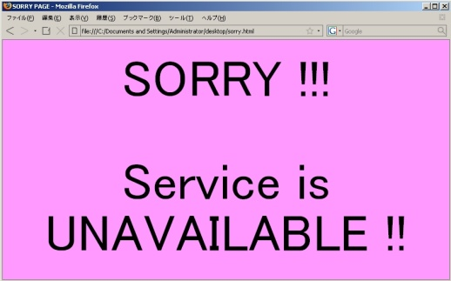
Sorryページ / リダイレクション機能
HTTPリクエスト http://www.example.com/index.html
クライアント
DOWN！
WEB サーバ１
Sorryページを表示
サーバが全てダウン
DOWN！
WEB サーバ２
● Sorryページ表示機能
Match Ruleのルールにて指定されている振り分け先サーバが全てダウンした場合に、Equalizerがサーバに 代わってSorryページを表示します。
また、HTTPリダイレクションを行い別サイトへ転送することも可能です。

Slide 17
モデル別性能比較一覧

Slide 18
製品価格
E250GX
Equalizer E250GX \498,000
Equalizer E250GX-HA（二重化パック） \996,000
E370LX
Equalizer E370LX \1,320,000
Equalizer E370LX-HA（二重化パック） \2,450,000
E470LX
Equalizer E470LX \2,400,000
Equalizer E470LX-HA（二重化パック） \4,550,000
E670LX
Equalizer E670LX \3,517,000
Equalizer E670LX-HA（二重化パック） \6,700,000
E970LX
Equalizer E970LX \5,595,000
Equalizer E970LX-HA（二重化パック） \10,700,000

Slide 19
サポートについて

Slide 20
サポート
有償サポート・サービス（初年度から有効）
オンサイトインストレーション・サービス
センドバック保守サービス
良品先出センドバック保守サービス
オンサイト保守サービス－H/W交換サービス
平日9：00～17：00（対応目標：翌営業日対応）
24時間365日 （対応目標：4時間）
＊到着目標：4時間対応可能地域 全国主要都市 の近郊で対応可能。
※その他の地域については別途担当営業までお問合せ下さい。
◆各サービス共シリアルごとの保守契約となります。 冗長化構成の場合には、2台分の保守契約が必要です。

Slide 21
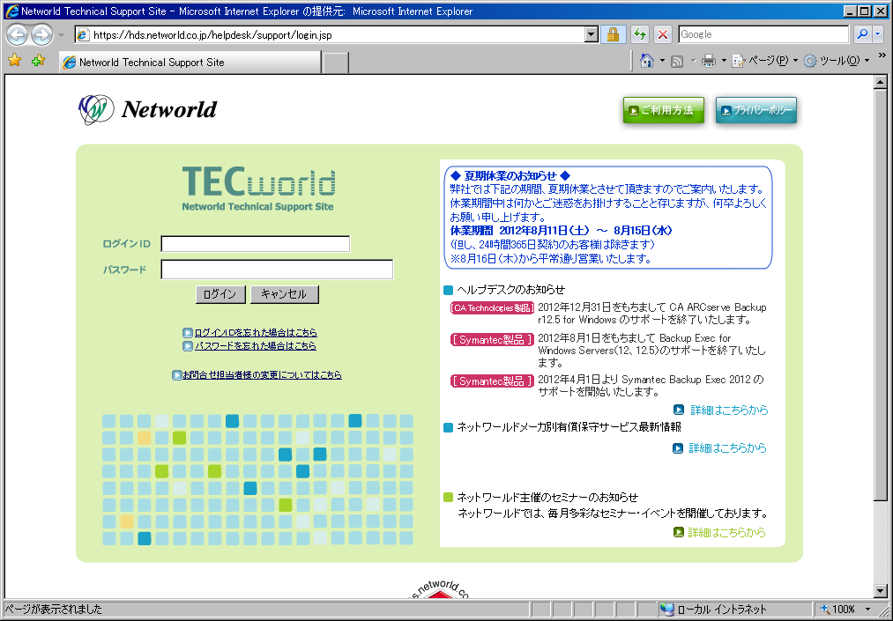
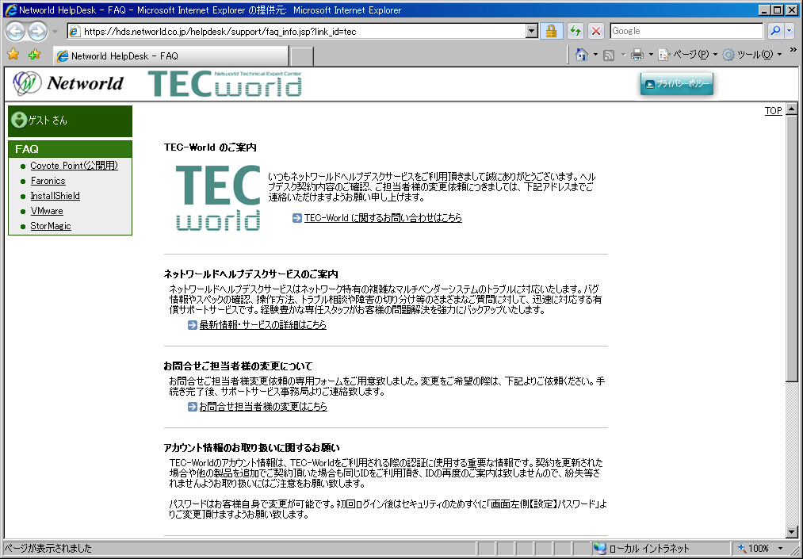
TEC-World
WEB投稿型ヘルプデスク”TEC-World”によるサポート
これまでのノウハウを生かし、サポートいたします。

